Slide 1


Витольд Альбертович ЯСВИН доктор психологических наук, профессор, лауреат Премии Правительства РФ в области образования
Очерк психологии
эффективного педагогического общения
и взаимодействия

Slide 2
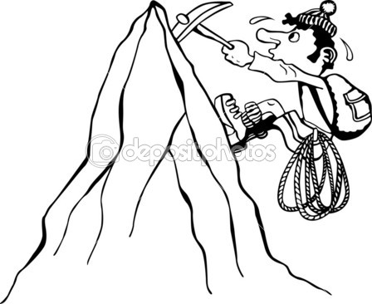

Slide 3
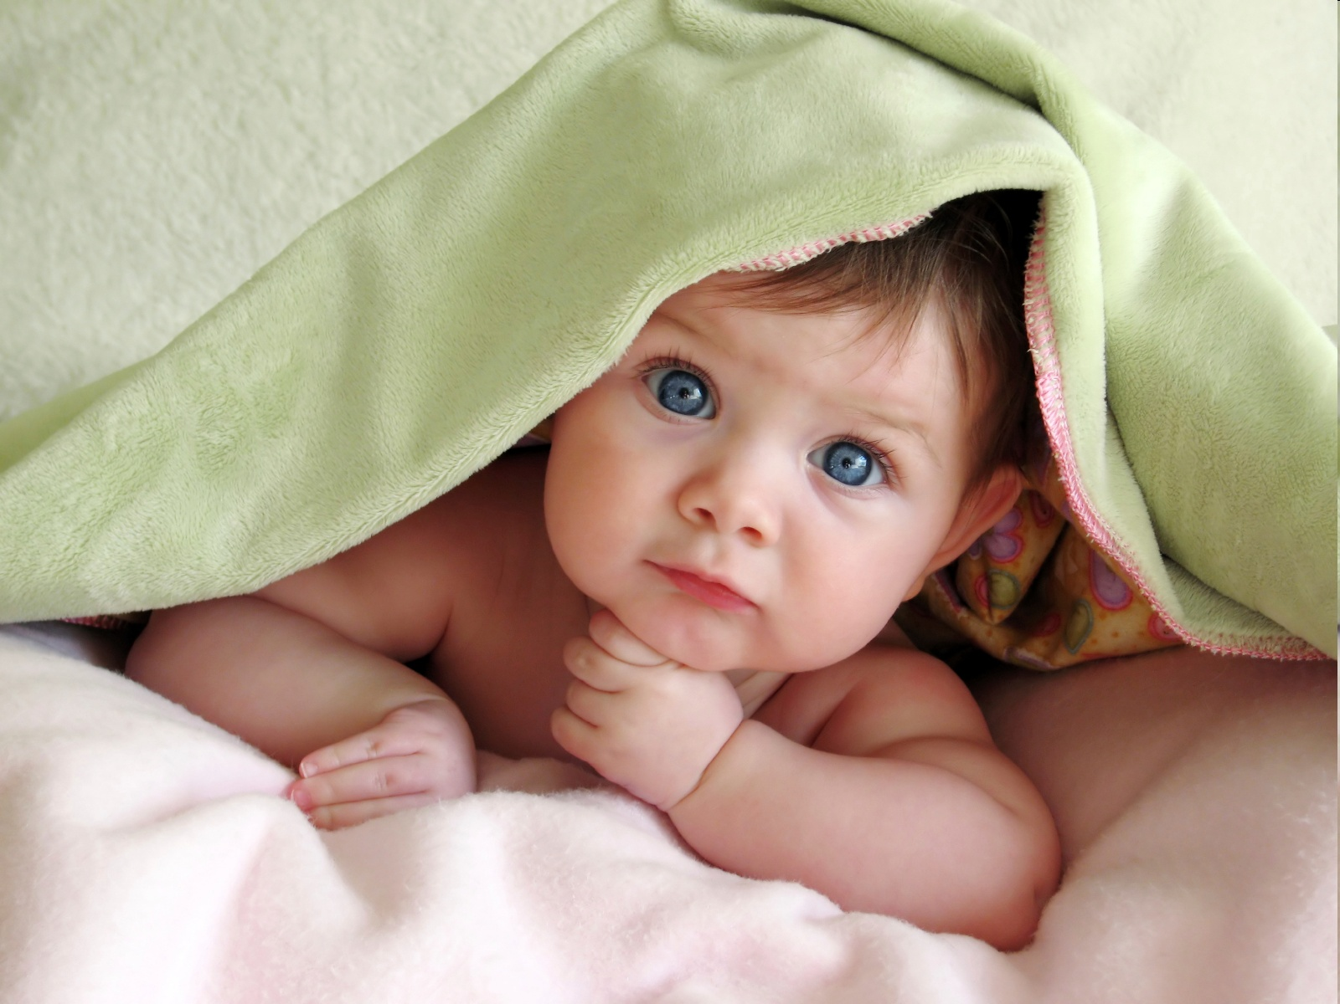

Slide 4


Slide 5
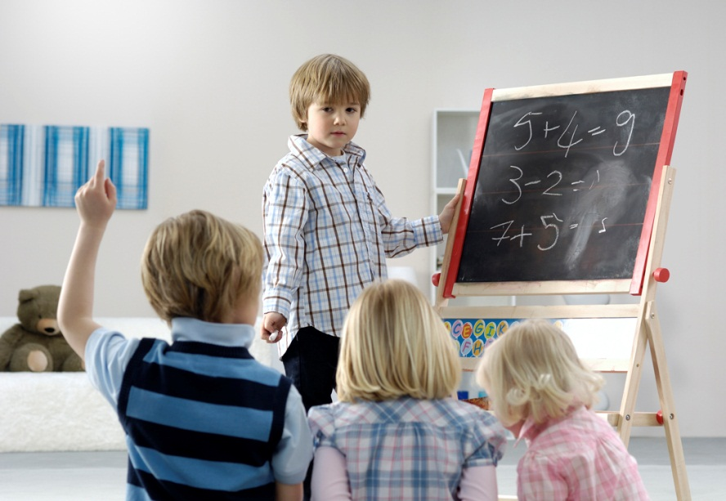

Slide 6
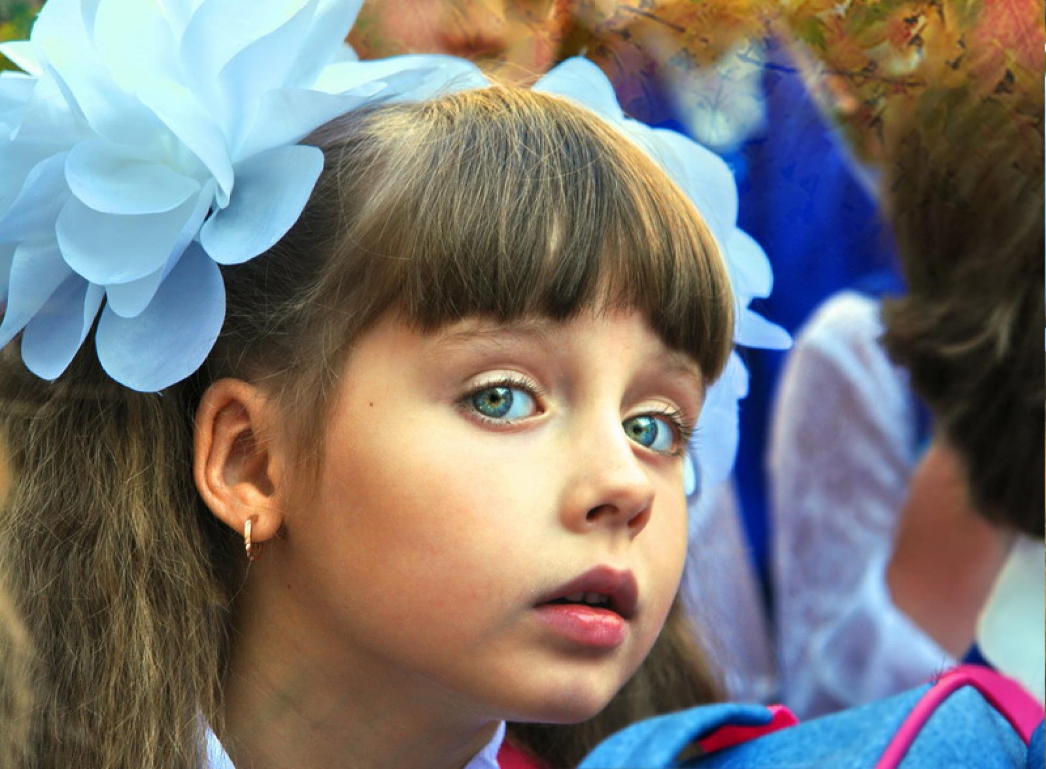
ю

Slide 7
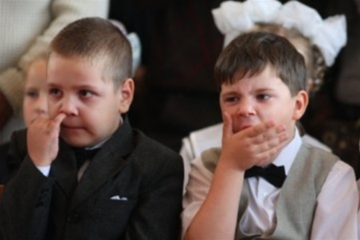

Slide 8

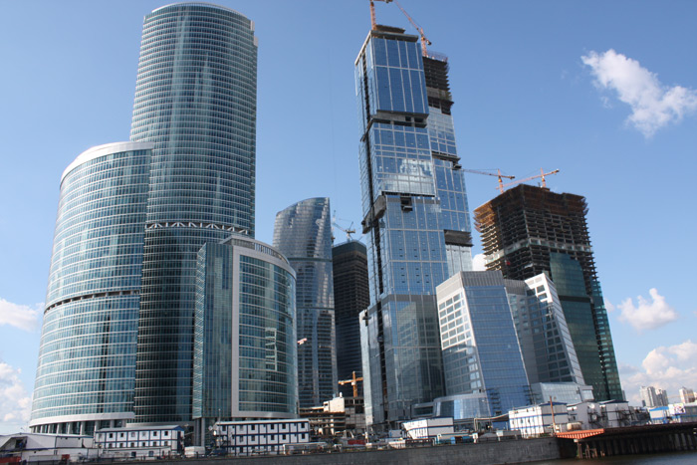
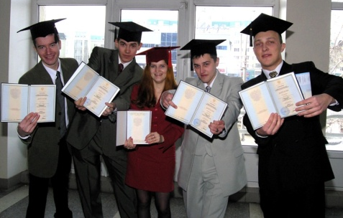


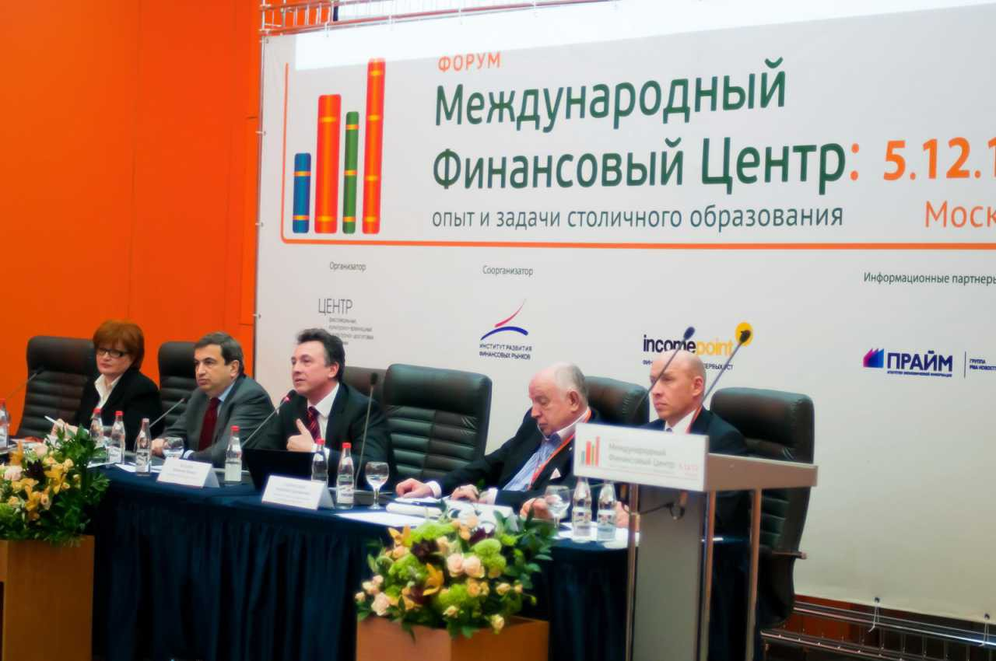
Разносторонние
дело

Slide 9
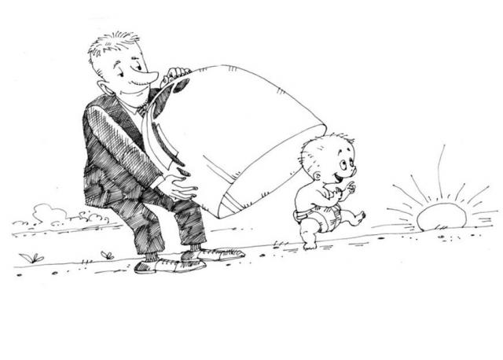

Slide 10

Януш Корчак
Из книги «Как любить ребёнка», 1919 год
Всё современное воспитание направлено на то, чтобы ребёнок был удобен, последовательно, шаг за шагом стремится усыпить, подавить, истребить всё, что является волей и свободой ребёнка, стойкостью его духа, силой его требований.

Slide 11
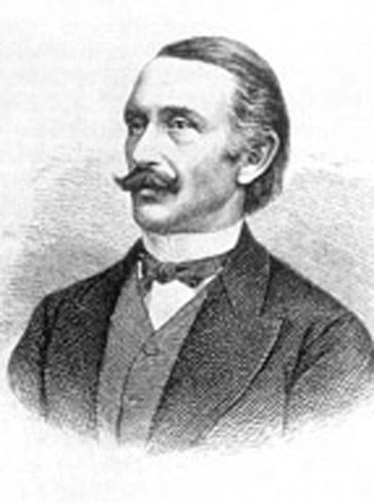
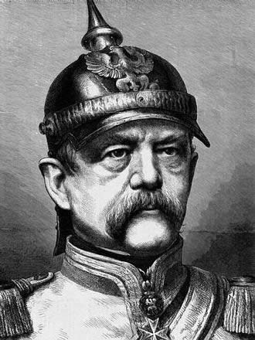
Оскар Фердинанд Пешель,
профессор Лейпцигского университета, географ и антрополог..
Из статьи в журнале «Ausland» («Заграница»), 1866 год.
Народное образование играет решающую роль
в войне…
когда пруссаки побили австрийцев, то это была победа прусского учителя над австрийским школьным учителем.
Бисмарк Отто фон Шенхаузен,
первый рейхсканцлер Германской Империи в 1871-1890.

Slide 12


- В чём смысл вашей профессии?
- «ДАВАТЬ ДЕТЯМ ЗНАНИЯ»…
А можно ли знания ДАТЬ?
Школьники их должны ВЗЯТЬ?
А потом на экзамене СДАТЬ?
Да, и «ЗНАНИЯ» ли…

Slide 13
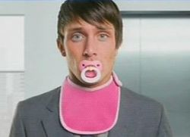
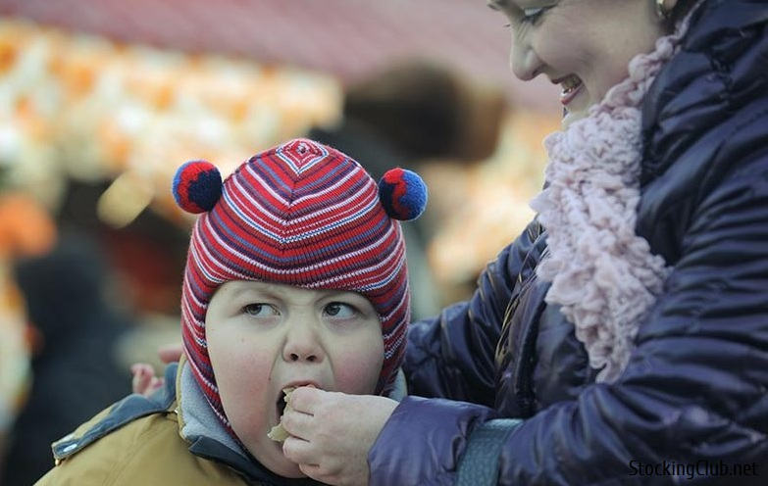

Slide 14


Slide 15
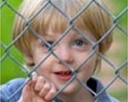
Факторы социальной депривации учащихся в условиях мегаполиса
Повышенная криминальная
и террористическая опасность,
лишающая детей и подростков
возможности естественной социализации
в традиционном уличном сообществе
Неблагоприятная
экологическая ситуация,
обусловливающая ослабление
физического, психического и психологического
здоровья
Транспортная
перегруженность
города,
приводящая к несоразмерным
временным затратам
на посещение учащимися
культурно-досуговых и других
личностно развивающих
учреждений и мероприятий
Минимизация
семейного общения,
обусловленная
большим временем
трудовой занятости родителей,
приводящая
к конфликтным ситуациям
и недостаточному
взаимопониманию
между поколениями
Высокая концентрация
источников негативного влияния
на духовно-нравственное
развитие учащихся,
способствующая искажениям
в процессе их социализации
Высокая миграционная нагрузка,
вызывающая определённую
межэтническую и межконфессиональную
напряжённость
в социальной и образовательной среде

Slide 16
Проблемное поле наших теоретических исследований,
методических разработок и образовательных программ
Новые приоритеты
образовательной политики РФ,
ориентирующие на личностные,
метапредметные и предметные
образовательные результаты
Доминирующее представление
о качества образования
на основе оценки предметных образовательных результатов
ПРОТИВОРЕЧИЕ
ФГОС общего образования,
Закон об образовании в РФ,
Национальная стратегия действий в интересах детей
на 2012 - 2017 г.г.,
Стратегия-2020:
Новая модель роста —
новая социальная политика,
Московский стандарт качества образования и др.
ПРОБЛЕМА
Отсутствие адекватной методологии
и методического арсенала
оценки образовательных организаций,
а также стратегии их развития
в контексте направленности
на формирование
личностных и метапредметных
образовательных результатов
Рейтинги
образовательных организаций
по результатам
ЕГЭ, ГЕА
и предметных олимпиад
Для эффективной реализации новых приоритетов образовательной политики
необходимо содержательное расширение критериальной базы оценки деятельности образовательных организаций.
Рейтинг образовательных организаций должен отражать, наряду с уровнем предметных образовательных результатов,
также уровень организации образовательных условий и возможностей,
направленных на достижение личностных и метапредметных результатов обучающихся.

Slide 17

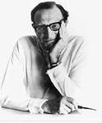

Slide 18
Традиции, стереотипы, законы, обязанности, правила…
Наказания, указания, замечания, забота, опека…
Родитель
НАДО
Компромиссы, размышления…
Разрешения, договорённости,
вопросы и ответы …
Взрослый
АНАЛИЗ ИНФОРМАЦИИ
И ПРИНЯТИЕ РЕШЕНИЙ
Желания, спонтанные реакции,
любовь, озорство, творчество, страдания, обиды…
Просьбы, провокации, извинения, манипуляции, оправдания…
Ребёнок
ХОЧУ

Slide 19
Родитель
Родитель
Взрослый
Взрослый
Ребёнок
Ребёнок

Slide 20
Родитель
Родитель
Взрослый
Взрослый
Ребёнок
Ребёнок

Slide 21
Конфликт
Родитель
Родитель
Взрослый
Взрослый
Ребёнок
Ребёнок

Slide 22
Родитель
Родитель
Конфликт
Взрослый
Взрослый
Ребёнок
Ребёнок

Slide 23
Родитель
Родитель
Взрослый
Взрослый
Ребёнок
Ребёнок

Slide 24

Мировоззренческий компонент включает:
1) жизненные ценности и смыслы человека, определяющие эффективность его взаимодействий;
2) отношение к себе и окружающим людям;
3) поведенческие стратегии (ролевое или партнёрское взаимодействие).
Психологический компонент включает:
1) способности познавать и понимать себя и других людей;
2) способности к сочувствию и сопереживанию партнёрам, к анализу своего поведения по отношению к другим людям;
3) способность оценивать и выстраивать процесс взаимодействия, учитывая точки зрения всех его участников и т.п.
Технологический компонент включает:
1) техники и приёмы слушания собеседников;
2) способы точной передачи собственных сообщений;
3) использование мимики, жестов и других средств общения без слов (невербальной коммуникации).

Slide 25
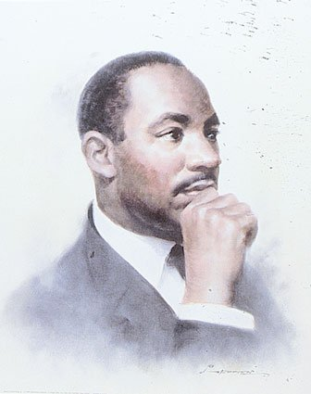
Мартин Лютер Кинг, выдающийся американский правозащитник, убит в 1968 году, в возрасте 39 лет.
Люди ненавидят друг друга,
потому что они боятся друг друга;
боятся, потому
что ничего друг про друга не знают;
не знают, потому что не общаются,
а не могут общаться,
потому что разделены.

Slide 26
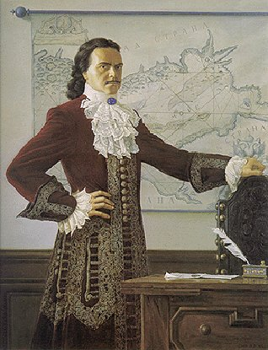
Пётр I Великий (Пётр Алексеевич Романов)
(1672-1725) последний царь всея Руси из династии Романовых и первый Император Всероссийский.
Кто станет говорить речи, другому - не перебивать,
но дать окончить
и потом другому говорить,
как честным людям надлежит,
а не как бабам-торговкам..

Slide 27
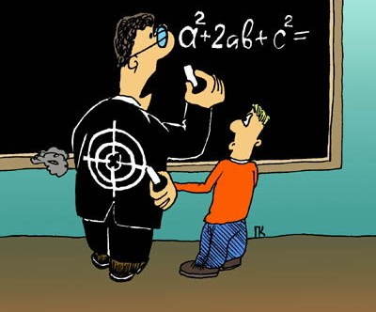
Пример результатов диагностики взаимной толерантности учащихся и педагогов в одной из школ
А К Т И В Н О С Т Ь
СОТРУДНИЧЕСТВО
АГРЕССИВНСТЬ
поступочный
практический
познавательный
эмоциональный
Отношение
старшеклассников
к педагогам
Индекс толерантности – 0,94
П Р И Н Я Т И Е
Идеи
Культура
Поведение
Облик
Облик
Поведение
Н Е П Р И Н Я Т И Е
Культура
Идеи
эмоциональный
познавательный
Отношение
педагогов
к старшеклассникам
Индекс толерантности – 0,75
практический
поступочный
СИМПАТИЯ
ТЕРПИМОСТЬ
П А С С И В Н О С Т Ь

Slide 28

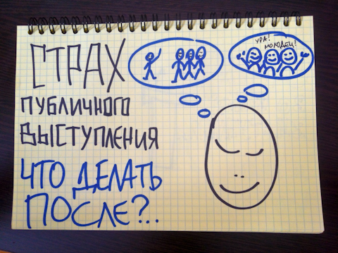
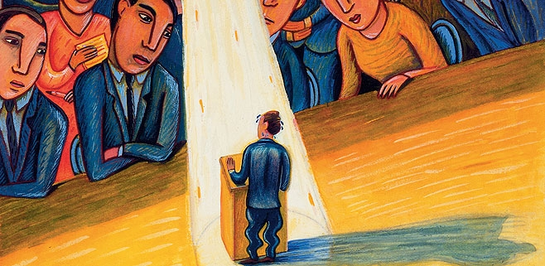
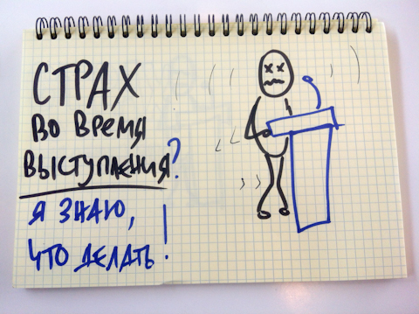

Slide 29
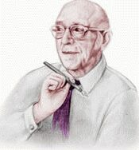
Карл Роджерс
(1902 – 1987), американский психолог.
Я очень люблю мороженое с клубникой.
Но когда я иду на рыбалку,
то насаживаю
на крючок вовсе
не моё любимое мороженое,
а неприятно пахнущих, извивающихся червей…
И, что самое удивительное,
рыба клюёт именно на них.

Slide 30
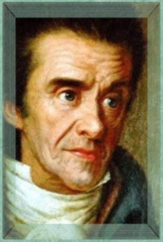
Иоганн Генрих Песталоцци
(1746 – 1827), швейцарский педагог.
Доводить свою внимательность
до осторожности
и тщательности.
И в этом есть основа моей добродетели.

Slide 31
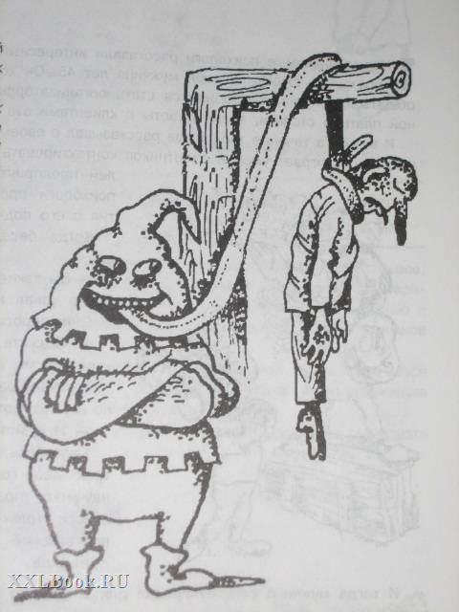


Slide 32
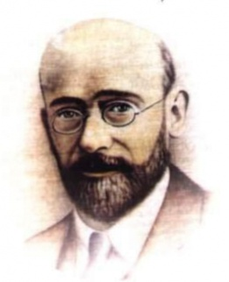
Януш Корчак
(1878 - 1942), польский писатель, педагог, врач.
Нет повеления – есть добрая воля.
Нет догм –
есть проблемы.

Slide 33
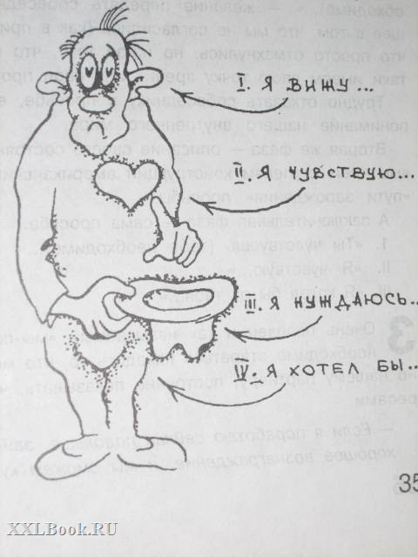


Slide 34

Франсуа де ЛАРОШФУКО
Из книги «Réflexions ou Sentences et Maximes morales», 1665 год
Только тот достоин уважения за доброту, кто имеет достаточно силы быть злым.
Всякая иная доброта лишь леность души.

Slide 35
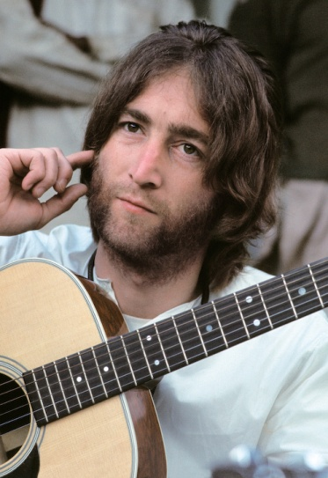
Джон Ле́ннон, выдающийся британский рок-музыкант, певец, поэт, убит в 1980 году, в возрасте 40 лет.
Представь: все люди
свободно живут в едином мире.
Ты можешь сказать, что я мечтатель,
но я не один такой.
Надеюсь, что однажды и ты присоединишься к нам,
И мир заживёт, наконец, как единое целое.

Slide 36


Slide 37
Подготовьте свою психологическую визитную карточку.
Используйте лист бумаги формата А 4, цветные карандаши или фломастеры.
Вначале подберите к своему имени какое-либо прилагательное или причастие, которое, на ваш взгляд, наиболее точно и ёмко характеризует Вас как личность. Например, Кощей Бессмертный или Иван Грозный и т.п.
Напишите на листе бумаги ваше имя и выбранное вами, характеризующее Вас, слово, используя любые дизайнерские средства, чтобы графически подчеркнуть и усилить соответствующее впечатление о Вас. Например, когда в рекламе дизайнер хочет подчеркнуть надёжность банка, он использует толстые, буквы, насыщенных цветов: «БАНК НАДЁЖНЫЙ». Если же нужно подчеркнуть скорость экспресса, то используют лёгкие наклонные буквы голубого цвета, расположив их по диагонали листа: «ЭКСПРЕСС БЫСТРЫЙ», можно также дорисовать искры, разлетающиеся во все стороны и т.п.
Покажите свою «визитную карточку» одноклассникам и расскажите им о себе как о личности на основе своей «визитной карточки».

Slide 38
Разделите пополам лист бумаги формата А 4, расположив его горизонтально (альбомный формат).
Используя цветные карандаши или фломастеры, изобразите на первой половине листа символический рисунок на тему «Каким (какой) я себя вижу».
Затем на второй половине листа изобразите символический рисунок на тему «А каким (какой), мне кажется, меня видят другие люди».
Проанализируйте различия между этими двумя рисунками.
Покажите свои рисунки одноклассникам и расскажите им на основе анализа своих рисунков о себе как о личности в социальной среде.

Slide 39
Используя предложенную схему, определите своё положение в различных социальных средах: в семье, в классе, в кругу друзей.
Я
Я
Я
Я

Slide 40
Заполните таблицу
«Эффективность моего общения»
Эффективности моего общения способствует
Для эффективности общения мне надо избавиться от
Для эффективности общения мне надо научиться

Slide 41
